Slide 1
Школьный методический конкурс компьютерных образовательных продуктов педагогов «Мозаика презентаций»
Урок физической культуры
2 класс
ПЛАВАНИЕ
Автор:
Тебнева Анастасия Александровна
Учитель физической культуры
МАОУ СОШ № 44
г. Реж

Slide 2
Цель урока:
Формирование здорового образа жизни у учащихся, привлечение их к
систематическим занятиям физической культурой, на примере плавания.
Задачи:
Формировать устойчивый интерес, мотивацию к занятиям плаванием
и к здоровому образу жизни.
Обучать теоретическим основам техники всех способов плавания.
Ознакомить с правилами безопасности на воде.

Slide 3
История возникновения плавания

Slide 4
Плавание было известно с доисторических времен.
Большое внимание уделялось плаванию в Древнем Египте, Индии, Японии.
Плавание чрезвычайно почиталось у древних греков, оно было обязательной частью некоторых соревнований. Греки говорили « Он не умеет ни читать, ни плавать». Это была характеристика полной никчемности человека.
Популярно плавание было у древних римлян. Оно входило в программу подготовки легионеров. Отличным пловцом был Юлий Цезарь и другие римские полководцы.
В средневековой Европе плавание входило в обряд посвящения в рыцари.

Slide 6
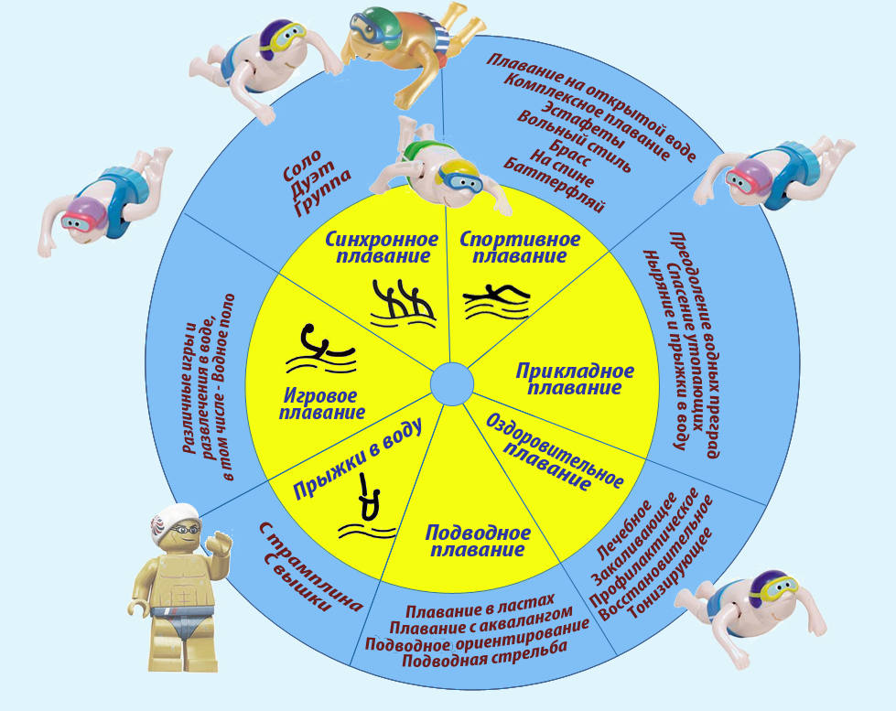

Slide 8
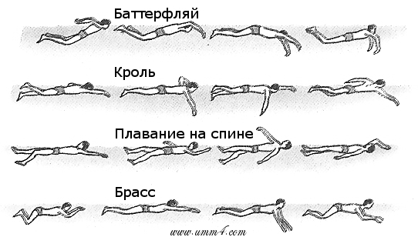
Виды спортивного плавания

Slide 9
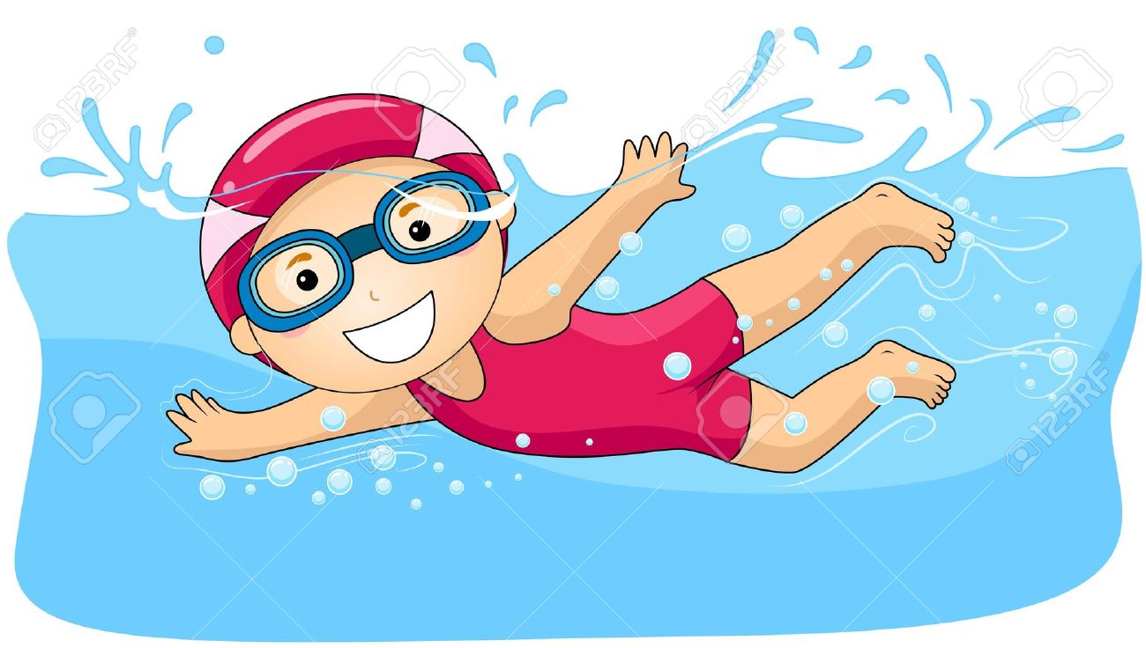
Тест - минутка
Прочитайте вопрос, подумайте, выберите один из трех предложенных вариантов ответа.

Slide 10
1.Как влияет плавание на организм человека?
- Дает жизненные силы.
- Доставляет удовольствие.
- Это лекарство от заболеваний.
2. Какой вид плавания напоминает лягушку?
- Баттерфляй.
- Кроль, на спине.
- Брасс.
3.В каком стиле плавания обе руки спортсмена одновременно выходят из воды?
- Кроль
- Кроль, на спине.
- Баттерфляй.
4. Вид спорта, связанный с выполнением в воде различных фигур под музыку?
- Художественная гимнастика.
- Синхронное плавание.
- Фигурное катание.
5. Вспомните девиз Олимпийских игр?
- Дальше, сильнее, быстрее.
- Быстрее, выше, сильнее.
- Сильнее, выше, дальше.

Slide 12
Подведение итогов нашего урока:
Тот, кто не умеет плавать, подвергает себя опасности;
Плавание – один из доступных для детей вид спорта, только под присмотром взрослых;
Научиться плавать можно в любом возрасте;
Занятия плаванием развивают, укрепляют и закаляют весь организм;
- Плавание полезно и приятно.

Slide 13
СПАСИБО ЗА ВНИМАНИЕ

